Slide 1
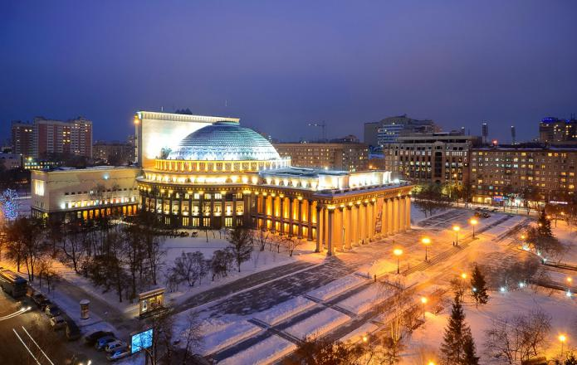
Новосибирский Государственный Академический
театр оперы и балета
Альбом 1

Slide 2
Митинг по случаю закладки Дома Науки и Культуры

Slide 3
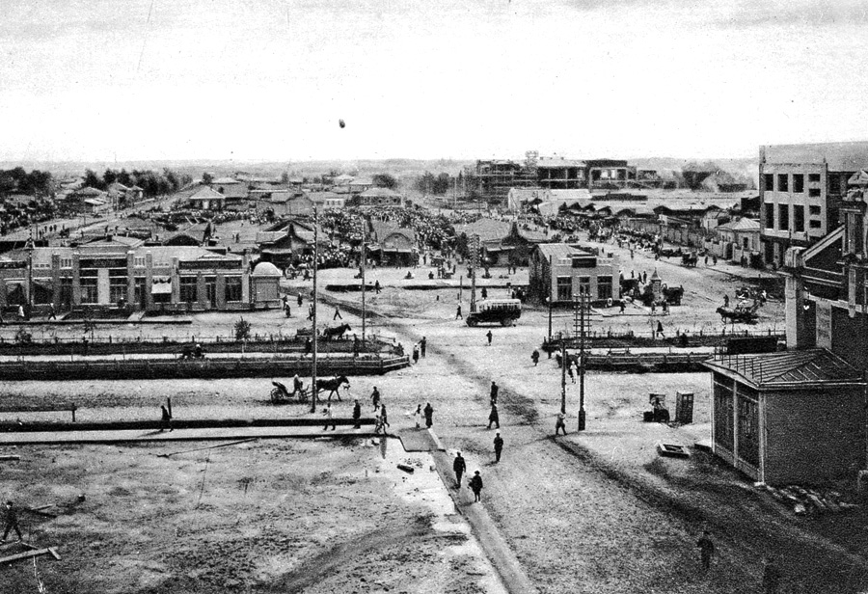
28 августа 1930 г. был отведён участок для строительства театра на центральной площади города с условием обратить главный фасад театра на Красный проспект.

Slide 4
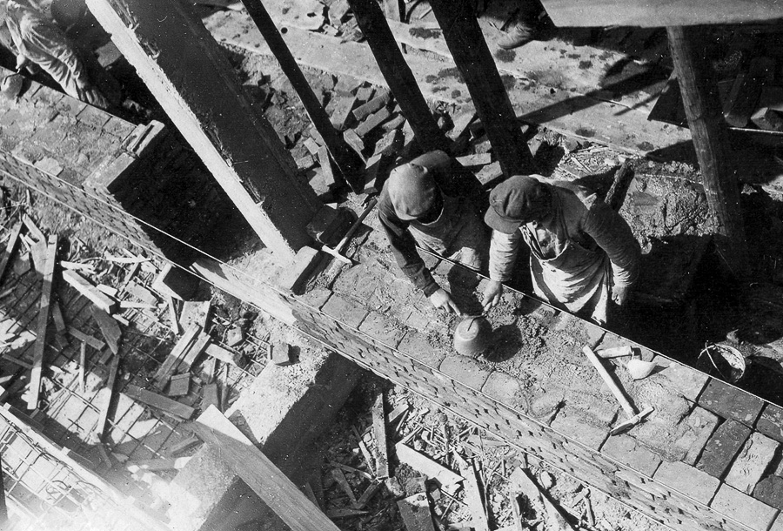
Кладка стен вестибюля

Slide 5
Копка фундамента под портал

Slide 6
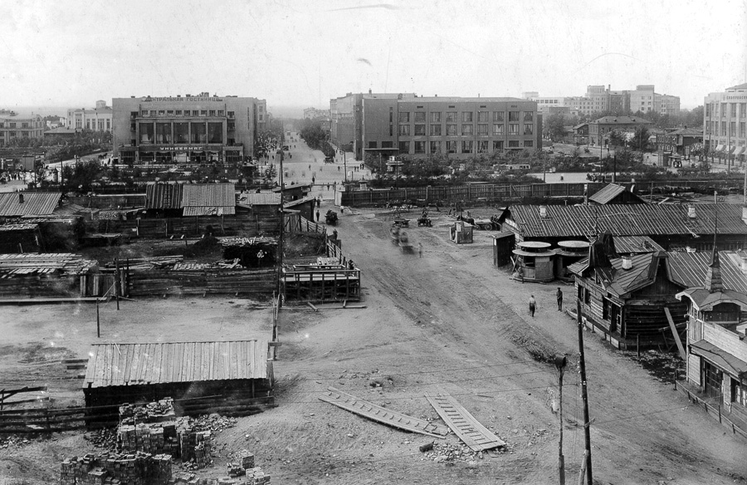
Вид в сторону площади

Slide 7
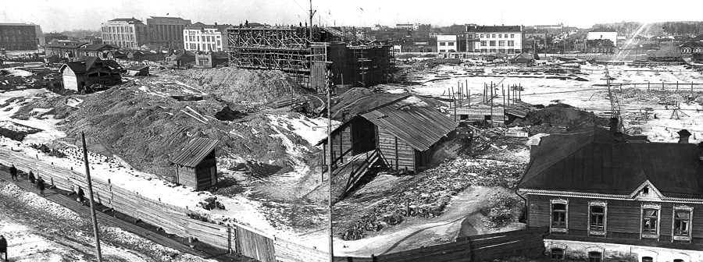
Стройплощадка размером в 10 га была затесненной. Она начиналась на красной линии Красного проспекта (восточная сторона) от улицы Семипалатинской до ул. Бийской, была обнесена забором.

Slide 8
Вид с вестибюля

Slide 9
13 июня 1932 года. Бетонировка 1 этажа кулуаров, навес полукольцо.

Slide 11
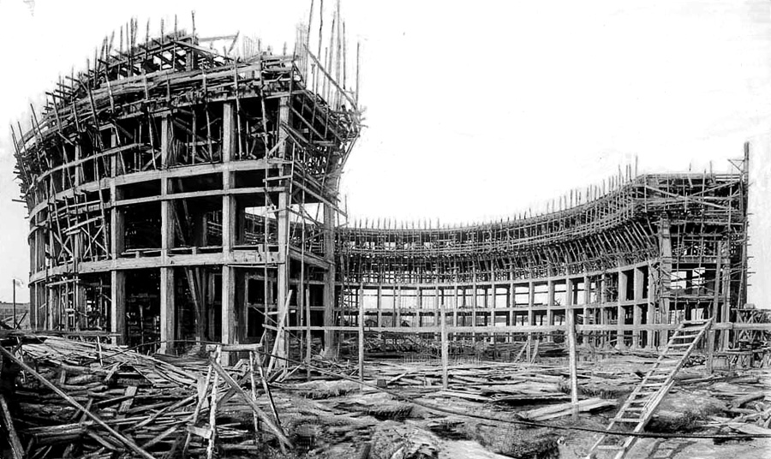
1 сентября 1932. Вид с южной стороны

Slide 13
4 августа 1933 года. Первую ферму собирали 35 дней, последующие — уже 10 дней. Последнюю ферму при хорошем качестве работ сделали за сутки

Slide 15
Вид со здания Горсовета (Мэрия)

Slide 16
9 октября 1933 года. Коркретирование купола В конце сентября началось бетонирование, которое велось новым для города методом – "торкретированием": бетон подавался на оболочку компрессором и распылялся из специального пистолета.

Slide 19
Внутри сценической коробки. Глубина сцены 30 м, высота до колосников - 28 м, площадь планшета сцены 1065 кв.м.

Slide 20
План размещения в здании эвакуированных экспонатов. Строительство было почти доведено до конца, но помешала этому война. С первых же дней Великой Отечественной войны Новосибирский оперный театр принял в свои стены фонды Эрмитажа, Третьяковской галереи, Государственного музея изобразительных искусств им. А.С. Пушкина, ленинградских Этнографического музея и музея Артиллерии, инженерных войск и войск связи, музеев-дворцов Царского Села и Павловска, музеев Севастополя и Калинина. В театре хранилась государственная коллекция скрипок Страдивари, Гварнери, Амати, которую в Москве собирал с 1919 года В.Л.Кубацкий. В то же самое время в здании театра было установлено эвакуированное оборудование и налажено производство гранат и миномётов для фронта.

Slide 21
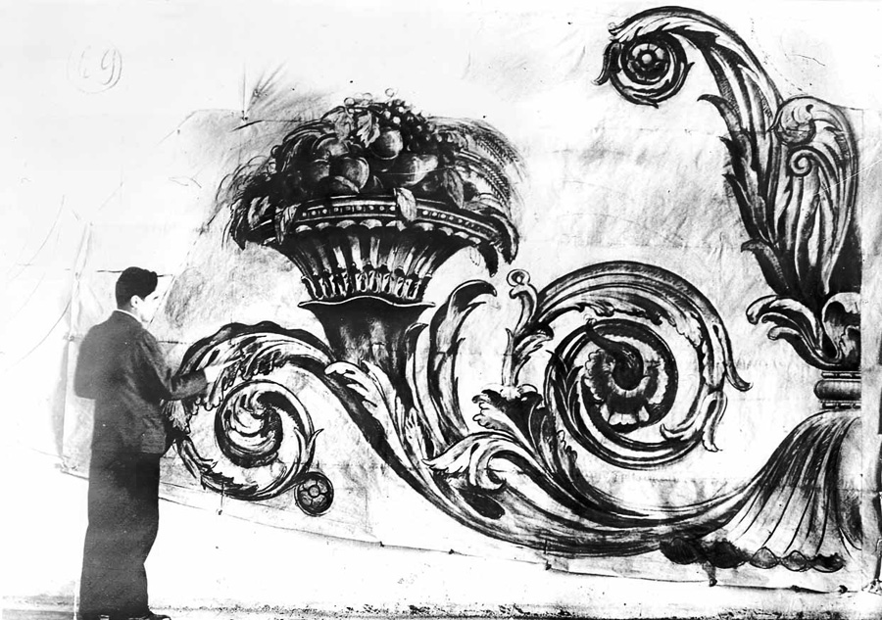
Художник за разработкой картины для росписи зрительного зала

Slide 22
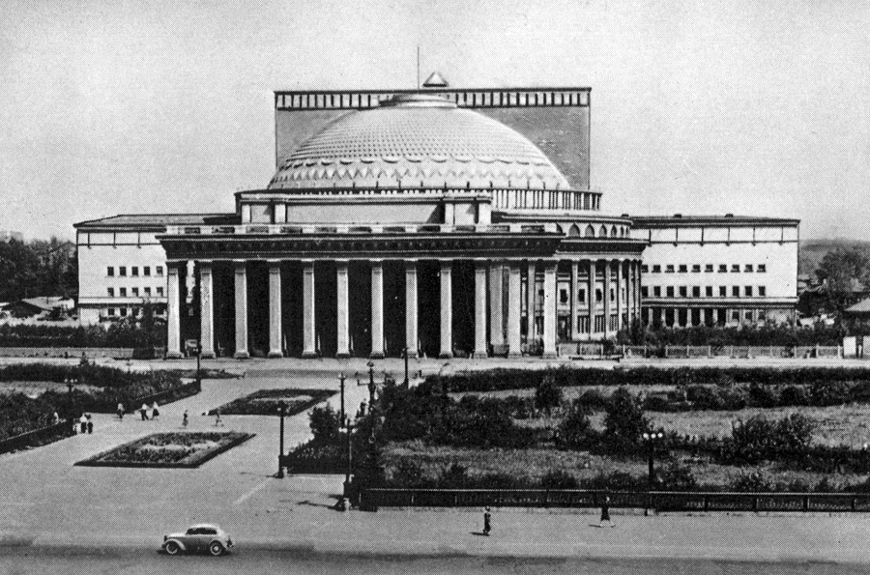

Slide 23
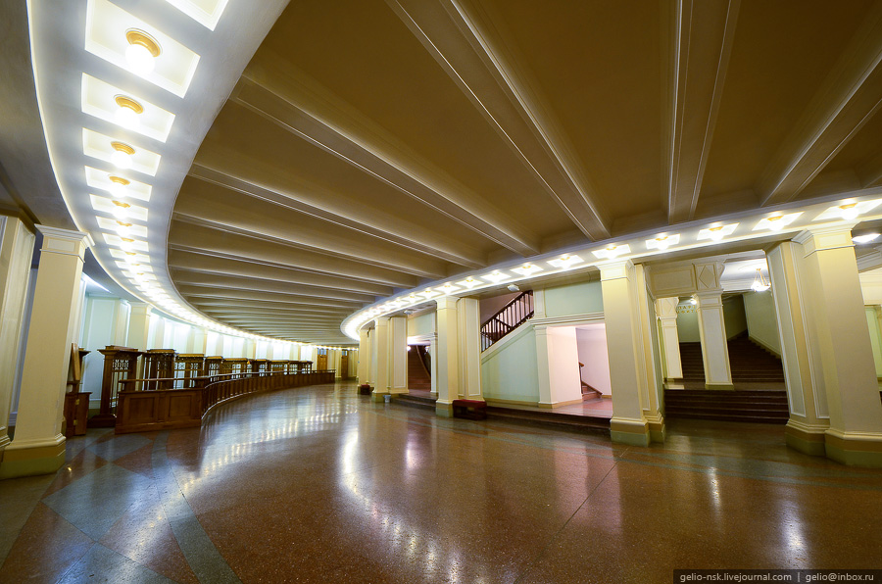

Slide 24
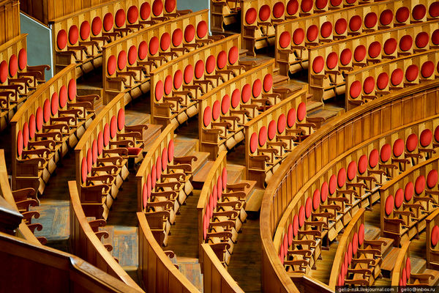

Slide 25
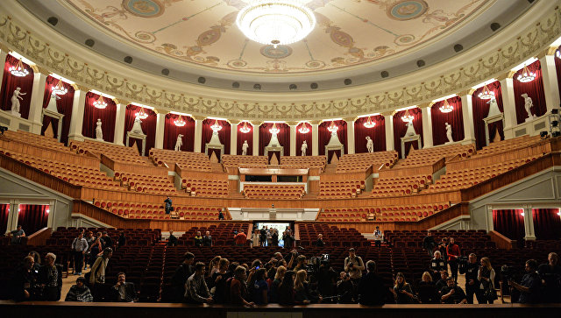
Зрительный зал после реставрации.

